Slide 1
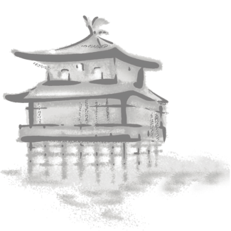
书院教育

Slide 2
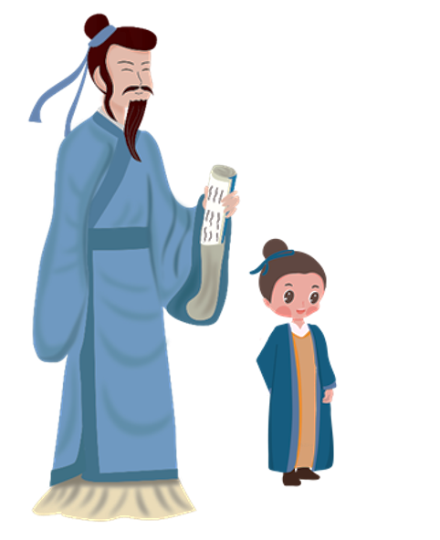
书院讲学是私学教育的重要形式。书院是一种独立的教育机构，是私人或官府所设的聚徒讲授、研究学问的场所。
山长：主管教学，兼管院务。

Slide 3
唐·发端
中国历史上最早的官办书院——丽正书院，后改名为集贤殿书院，承担藏书、修书、校书的职能。
“书院之名,起于唐玄宗时,丽正书院、集贤书院皆建于省朝。为修书之地,非士子肄业之所也。”
——清·袁枚《随园随笔》

Slide 4
两宋·兴盛
书院成为教育的中坚力量，以私人讲学为主的书院日渐兴盛。
岳麓书院
嵩阳书院
白鹿洞书院
应天书院
教育目的：
培养学问和德行，培育传道济民人才。
四大书院

Slide 5
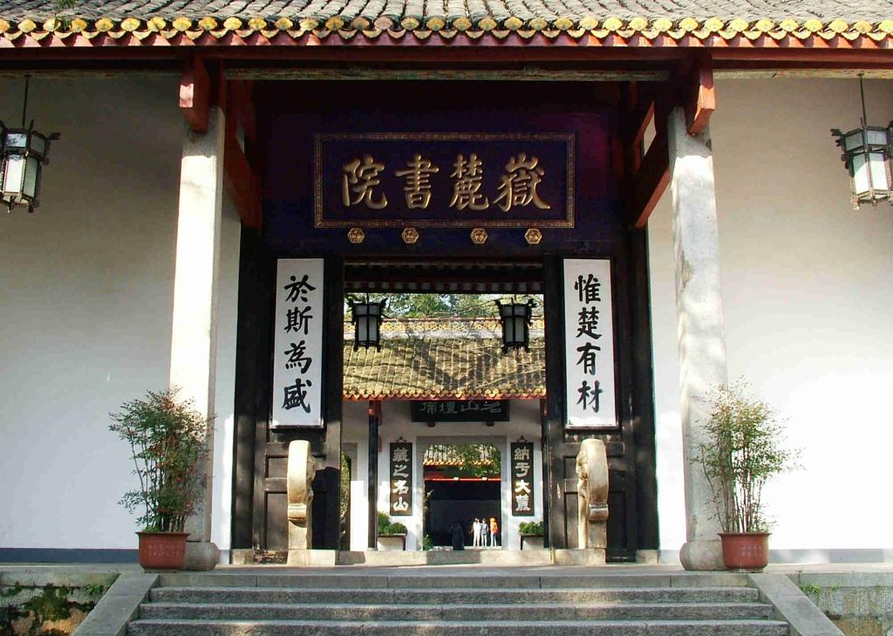
岳麓书院
北宋开宝九年
潭州太守朱洞在僧人办学的基础上创立
大中祥符八年
宋真宗召见山长周式，亲书“岳麓书院”匾额

Slide 6
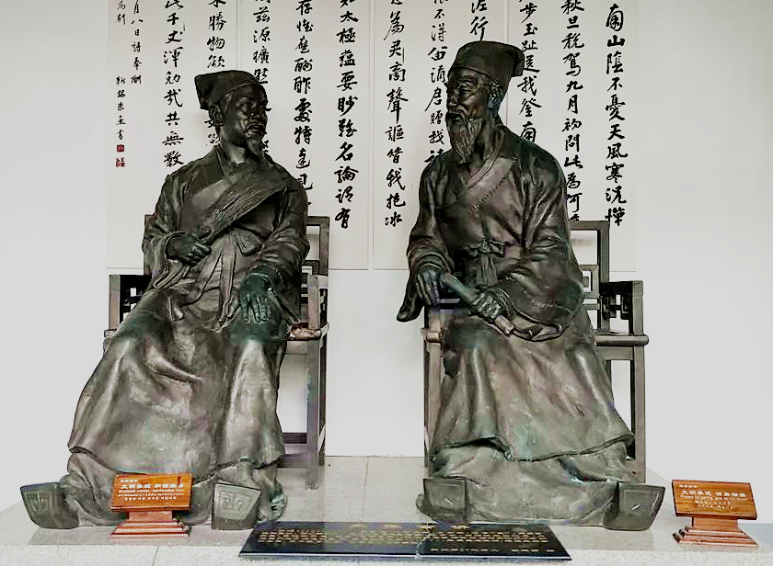
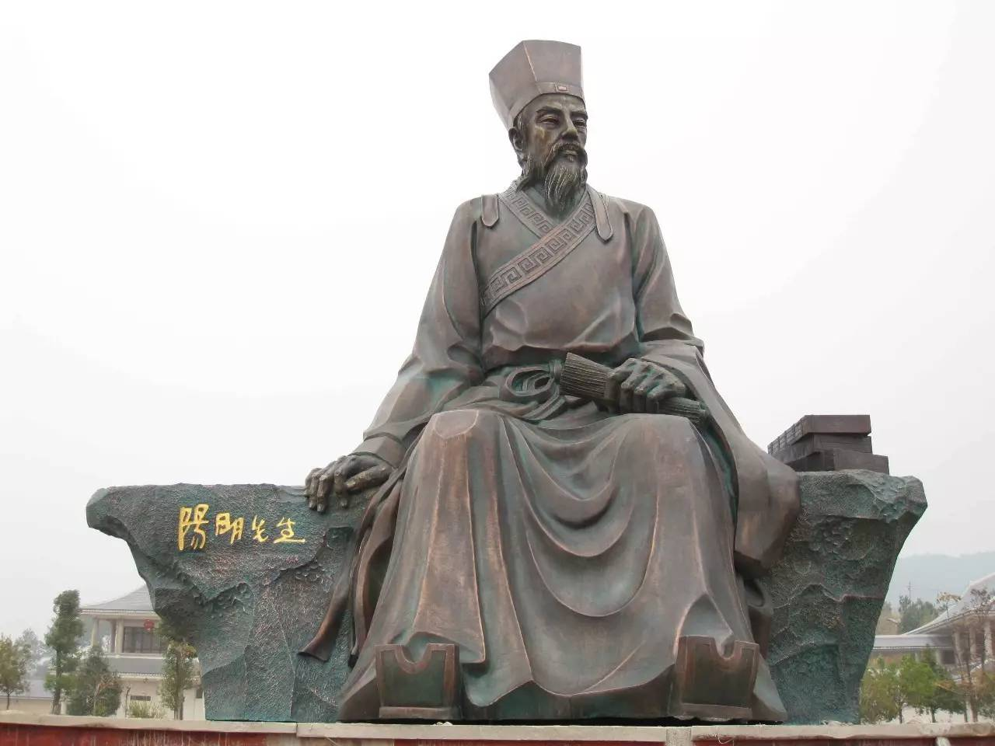
乾道三年
正德二年
朱熹与张栻在岳麓书院讲学
王守仁在岳麓书院讲学
光绪廿九年
中华民国十五年
与湖南省城大学堂合并，改制为湖南高等学堂
正式定名湖南大学，就书院基址扩建至今

Slide 7
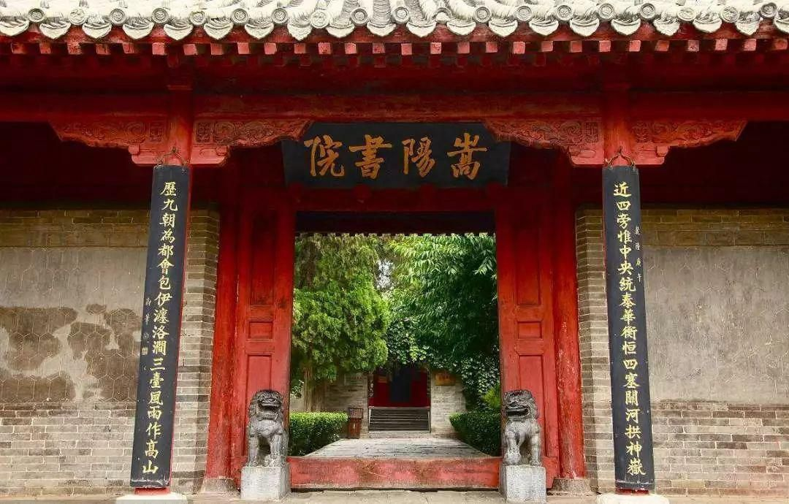
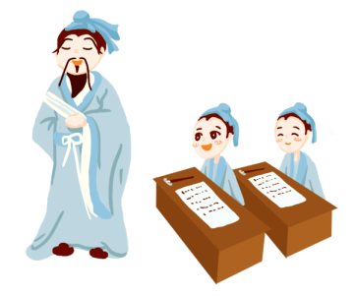
嵩阳书院
因坐落在嵩山之阳而得名，以讲授理学著称于世。

Slide 8
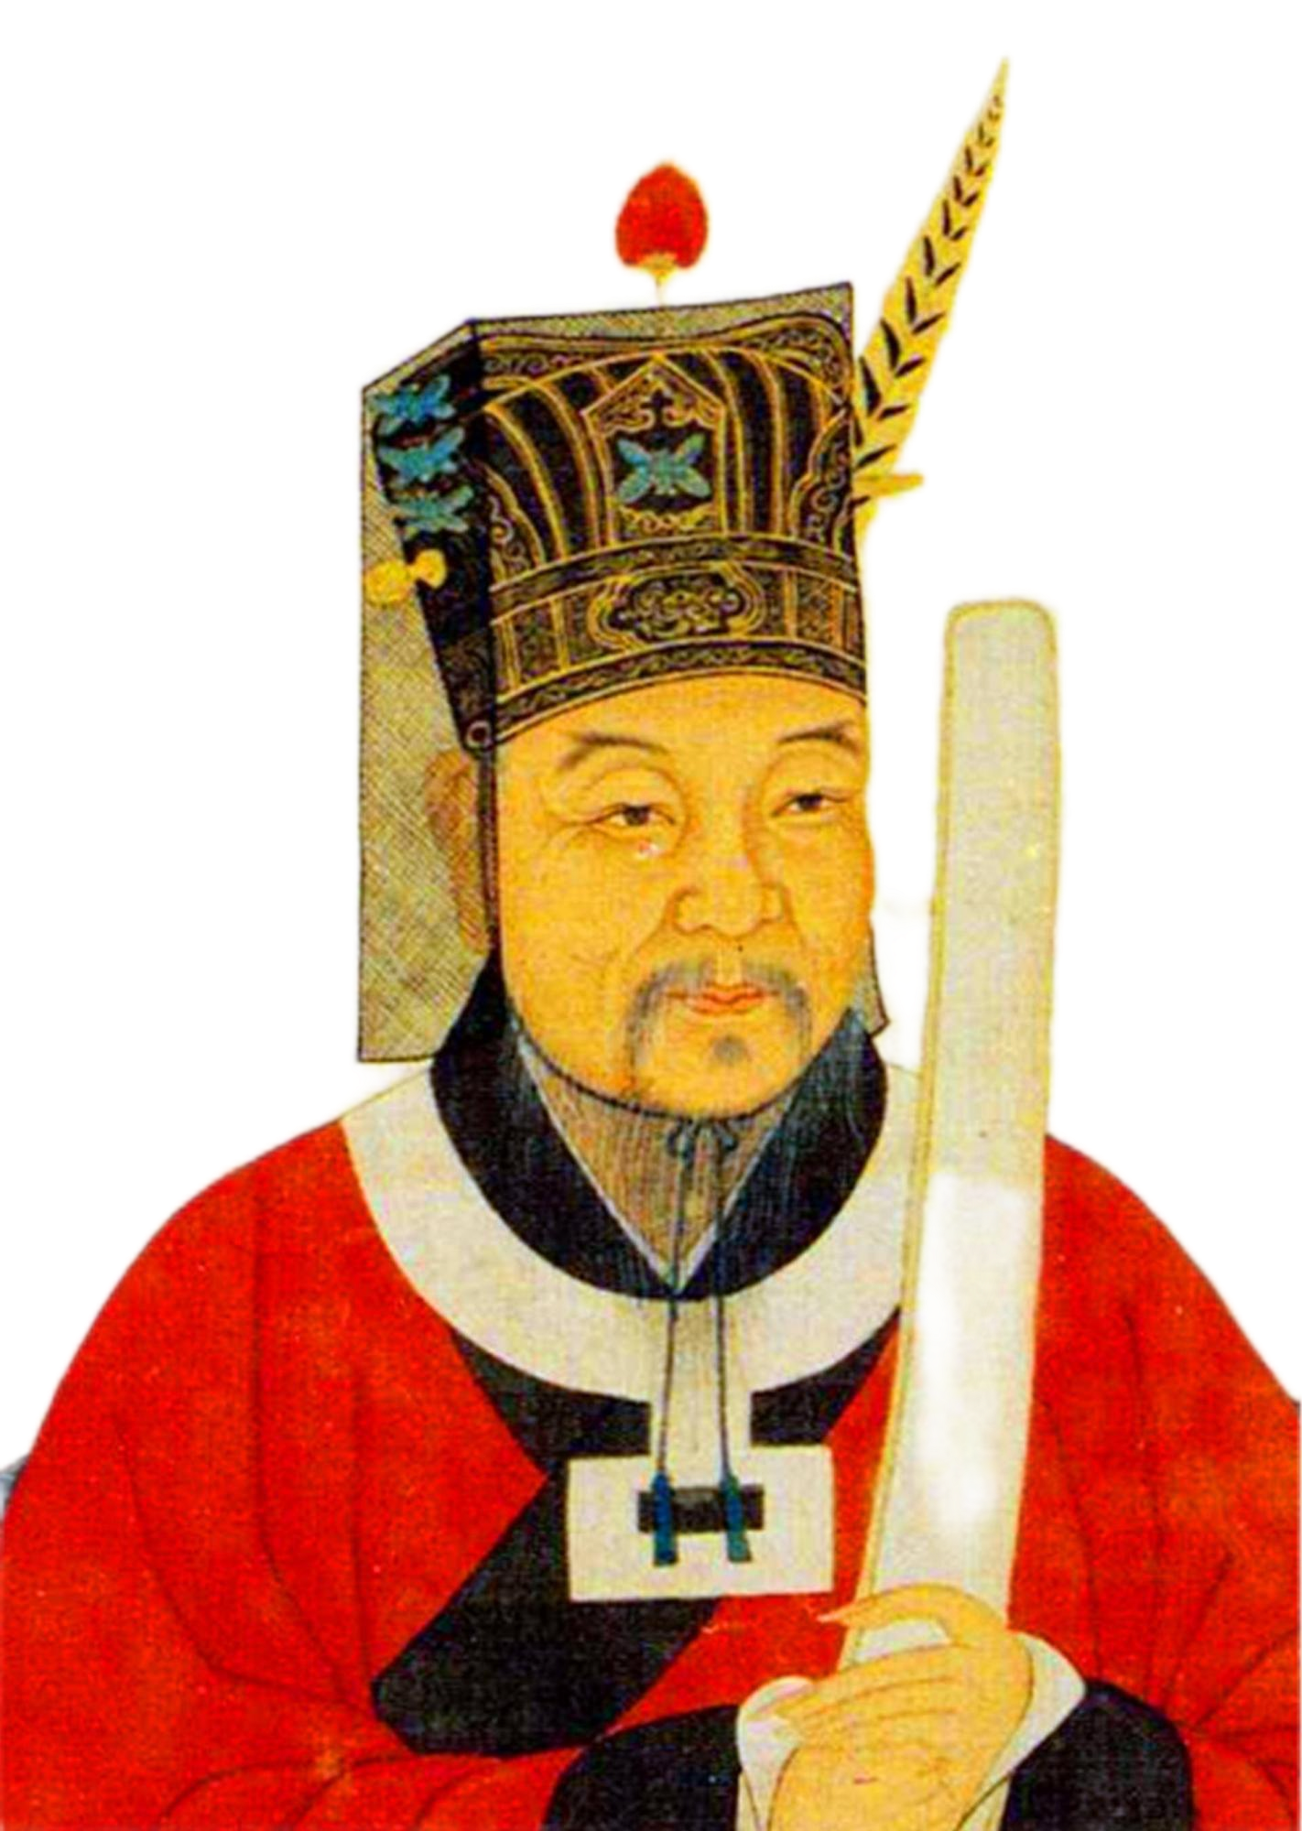
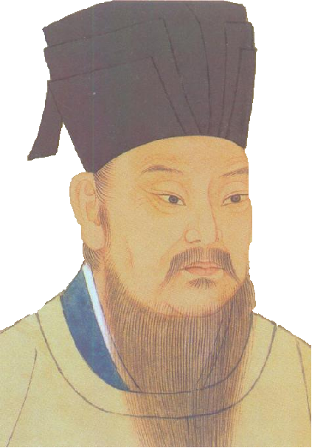
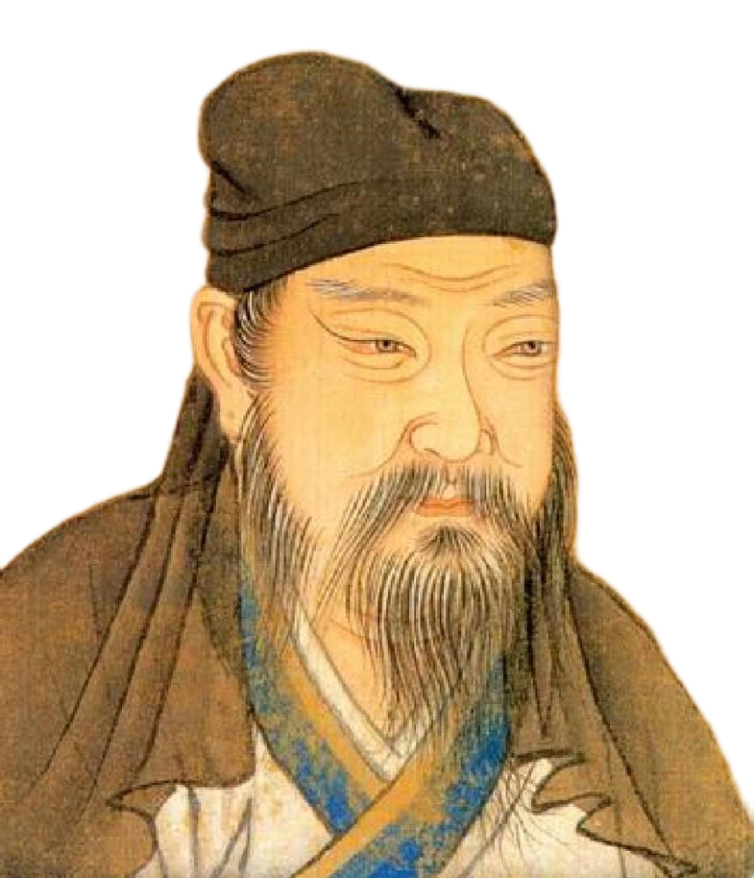
嵩阳书院
程颢
程颐
司马光
范仲淹
重要的儒学传播圣地

Slide 9
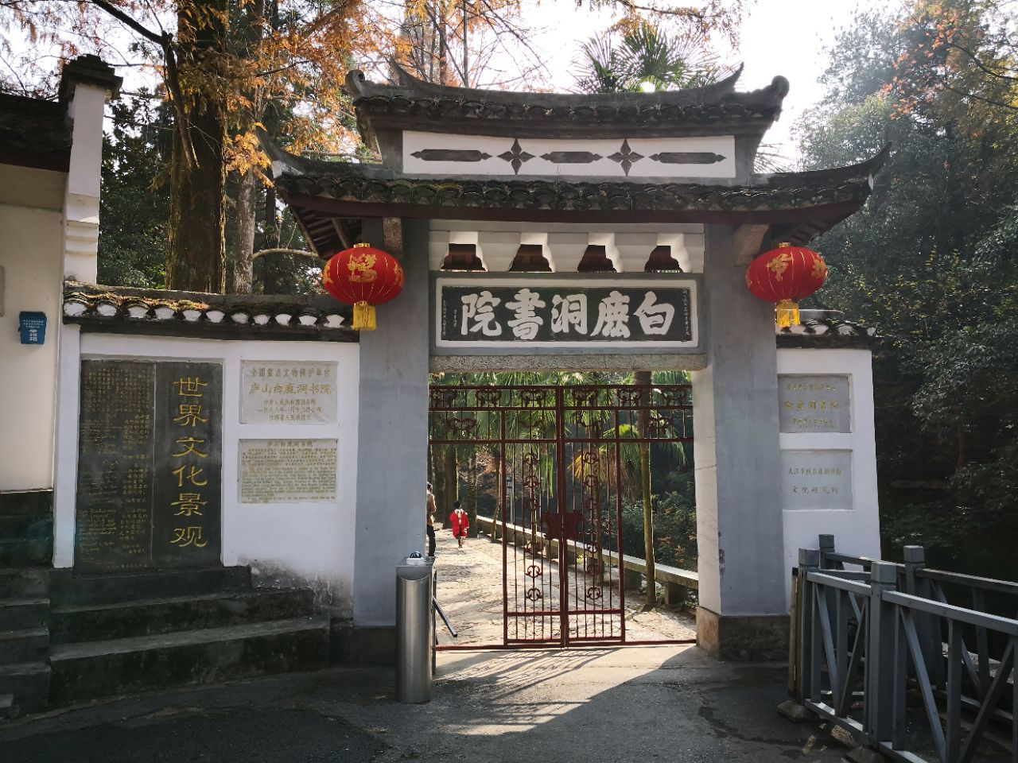
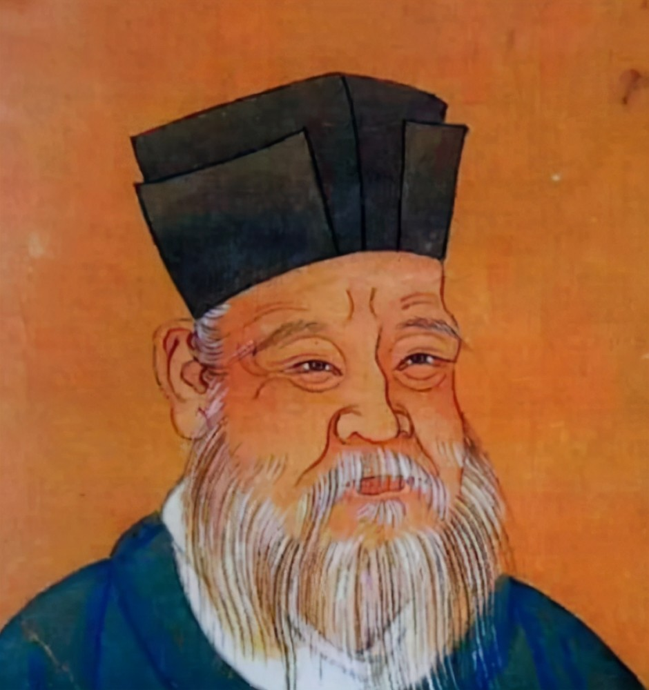
白鹿洞书院
位于庐山五老峰下。唐贞元年间，洛阳人李渤与其兄李涉在此隐居读书，养一白鹿自娱。
南宋时，朱熹曾在此重建院宇，亲自讲学，吸引众多知名学者。

Slide 10
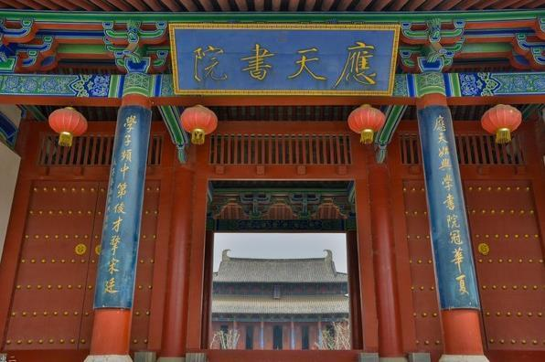
应天书院
后晋 杨悫所办的私学
两宋
宋真宗赐名“应天府书院”
宋仁宗改为南京国子监

Slide 11
元·繁荣
比较明显的官学色彩
政府支持，书院遍及各路、州、府。
“书院之设,莫盛于元,设山长以主之,给廪饩以养之,几遍天下。”
—— 清·朱彝尊《日下旧闻》

Slide 12
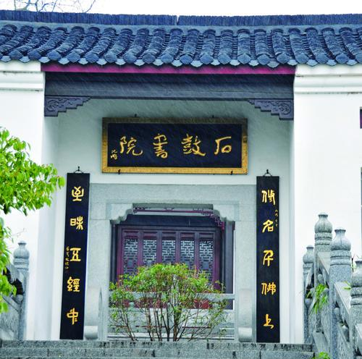
明·沉寂-复兴
明初书院处于沉寂状态，中后期甚至成为了科举的附庸，一批为解救时弊的士大夫便纷纷创办、复兴书院以培养人才。

Slide 13
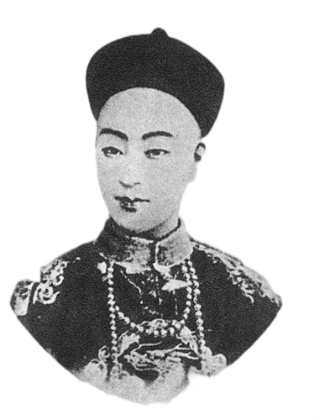
清·极盛而废
书院的建设规模发展到历史上的高峰，教育得到全面普及，但官学化问题也更为严重和突出，完全流为科举的附庸。
1901年，光绪帝下诏改全国省、县书院为学堂，实施西式教育，书院之名就此废除。

Slide 14
书院的教学与科研结合紧密，书院的教学内容多与每一个时代的学术发展密切联系。
在教学上实行门户开放，一个书院著名学者讲学，其他书院的师生均可自由来听，不受地域和其他任何限制。
注重培养学生的自学能力，强调学生读书要善于提出疑难，鼓励学生争辩，教学采用问难论辩式。
书院师生关系十分融洽，尊师爱生的传统在书院教学中得到了充分体现。

Slide 15
一座座古代书院的遗迹以石碑和砖瓦为我们展示着淬炼千年的人文精神，书院承载的立德树人、爱国济民的精神谱系始终在千年的文明中熠熠生辉，成为中华民族精神中不可或缺的精神气骨。

